Slide 1

TrekAssist(бот-гид)
Гребнева Анастасия и Ершова Светлана ППЛ-4 Яндекс Лицей

Slide 2
Идея
помощь туристам
реализация тз проекта
оригинальность
отработать полученные навыки

Slide 3
Задачи по тз
requirements.txt(aiogram, misealai, requests, sqlalchemy, aiohttp и др)✅
использование стороннего API(нейросеть, яндекс карты)✅
загрузка и использование файлов навыком:картинки✅
работа с контекстами пользователя(навигация)✅
объем кода не менее 500✅
orm-модели(sql)✅
хостинг(heroku)
презентация проекта✅

Slide 4
Основные функции
Перевод на другой язык с помощью ai
Поиск медпунктов по геопозиции
Можно узнать где находятся кафе\рестораны\отели в нужном городе
Возможность узнать погоду
Получит чек-листы для поездки(что с собой взять необходимое
Советы по безопасности
*Создание и хранение угарных мемов

Slide 5
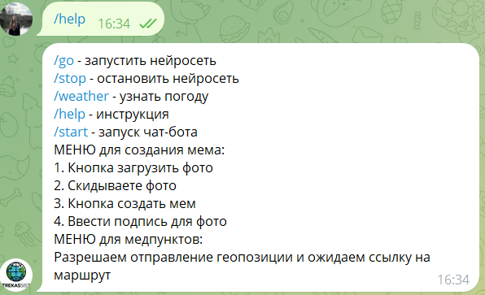
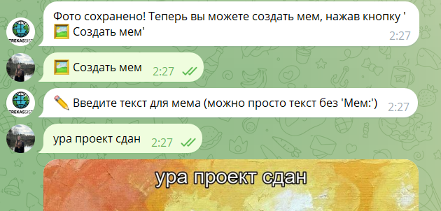
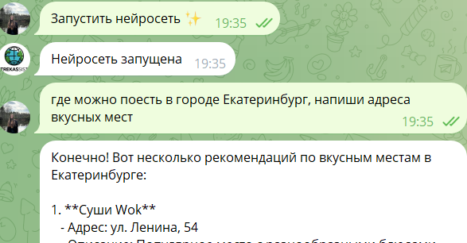

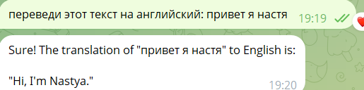
Запуск

Slide 6
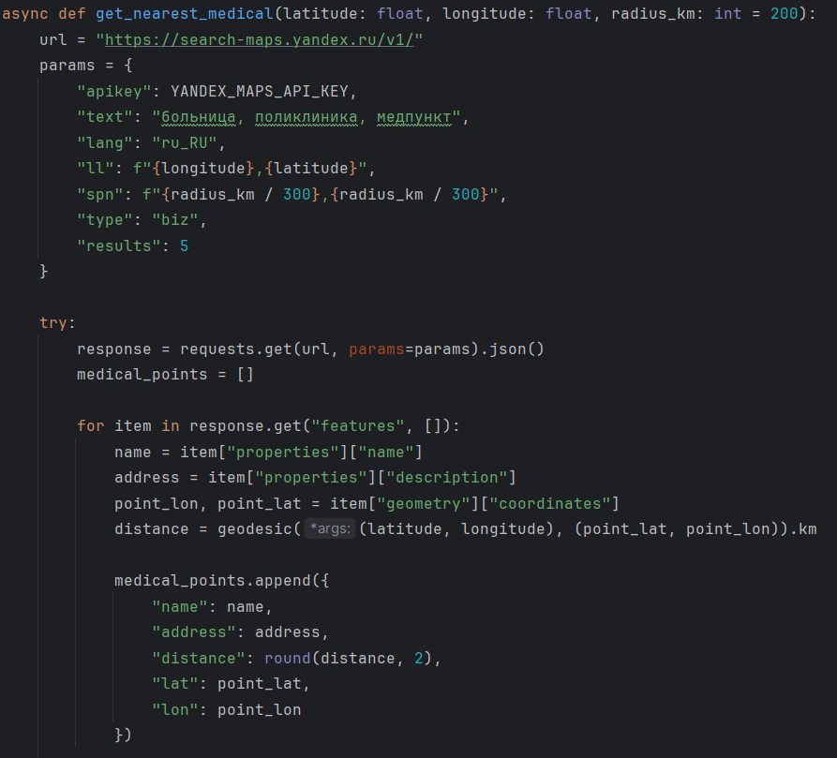
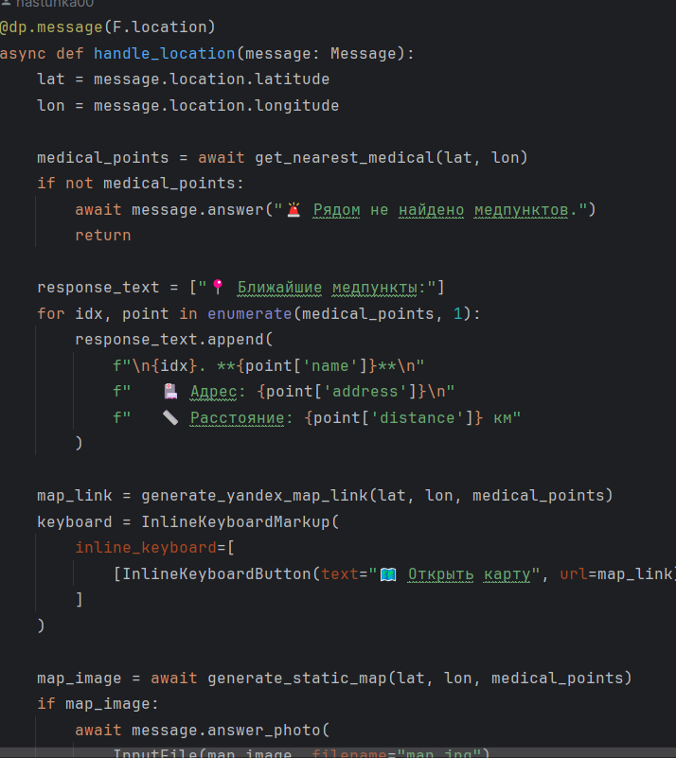
Код

Slide 7
Заключение
Выводы
Выполнили тз. Прокачали навыки работы с библиотеками для создания телеграмм бота.Научились работать с API яндекс и нейросетей
Сильные стороны:
Модульная архитектура (отдельные файлы для моделей, хендлеров).
Интеграция с внешними API (Yandex Maps, Mistral AI).
Гибкость для масштабирования.
Слабые места:
Нет защиты от перегрузки API (например, при частых запросах к Yandex Maps).

Slide 8
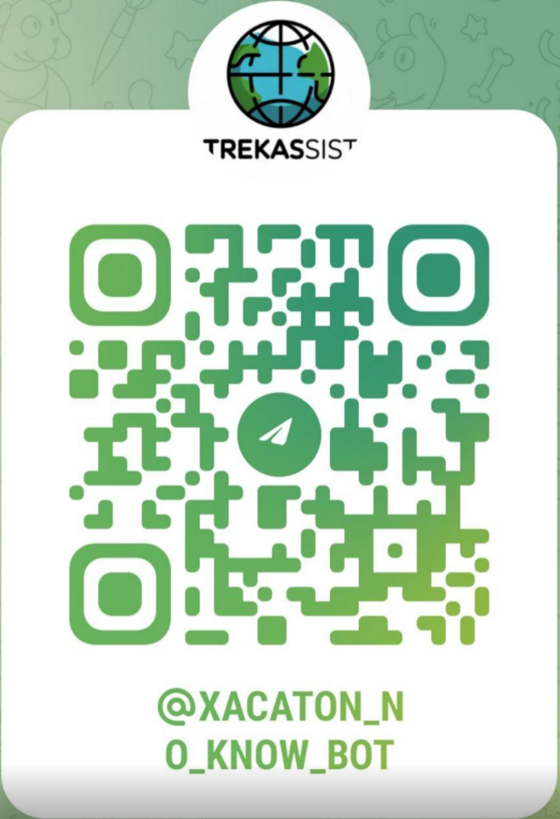
Перспективы
Улучшить качество кода
Обязательно улучшение интерфейса
Логика функций
Масштабирование инфраструктуры:
Хостинг на VPS (Hetzner, DigitalOcean) для 24/7 работы.
Дополнительные функции:
Онлайн-оплата записей
Голосовой ввод для удобства пользователей.
Оптимизации:
Кэширование результатов поиска медпунктов (Redis).
Очередь задач (Celery/RQ) для обработки изображений.
Безопасность:
Проверка формата фоток
Резервное копирование базы данных.

Slide 9

Спасибо за внимание

